Slide 1


Mail Kards
Florian Torrenté
Sebastien Tripet
Toma Gajdov

Slide 2




Table des matières
Problème de départ
Inspiration
Technos
Contraintes
Show
Pour aller plus loin
Notes:
Nos ambitions sont les suivantes :
Nous souhaitons renforcer notre structure interne en offrant davantage d'opportunités professionnelles et de conseils à nos jeunes membres, en organisant davantage d'événements sociaux et en renforçant l'esprit d'équipe.
Nous prévoyons de renforcer le lien avec l'espace d'innovation, par le biais de partenariats avec des incubateurs de startups.
élargir l'horizon de nos membres grâce à des projets stimulants, en veillant à ce qu'ils acquièrent des compétences de qualité.
Notre objectif est de créer une organisation complète, fiable et compétente.

Slide 3
Problème de départ
La lisibilité des mails d’avions n’est pas très facile
Il faut souvent chercher les infos clés
Grosse perte de temps
Notes:
Innovation- Rigor-Discovery

Slide 4
Objectif
6 poles
Co-presidency
Dual squads of Junior and Senior
rendre visibles et structurées les infos de vols, sans sacrifier la confidentialité.
Notes:
Notre comité élu est composé de
2 co-présidents
Un trésorier
5 chefs de service
En termes de processus internes :
Les nouveaux membres sont systématiquement intégrés par lots afin d'assurer une compréhension standardisée de notre association.
Tous nos départements ont des wikis dédiés qui documentent tous leurs processus.
Nous mettons en place des formations internes régulières pour nos chefs de projet.

Slide 5
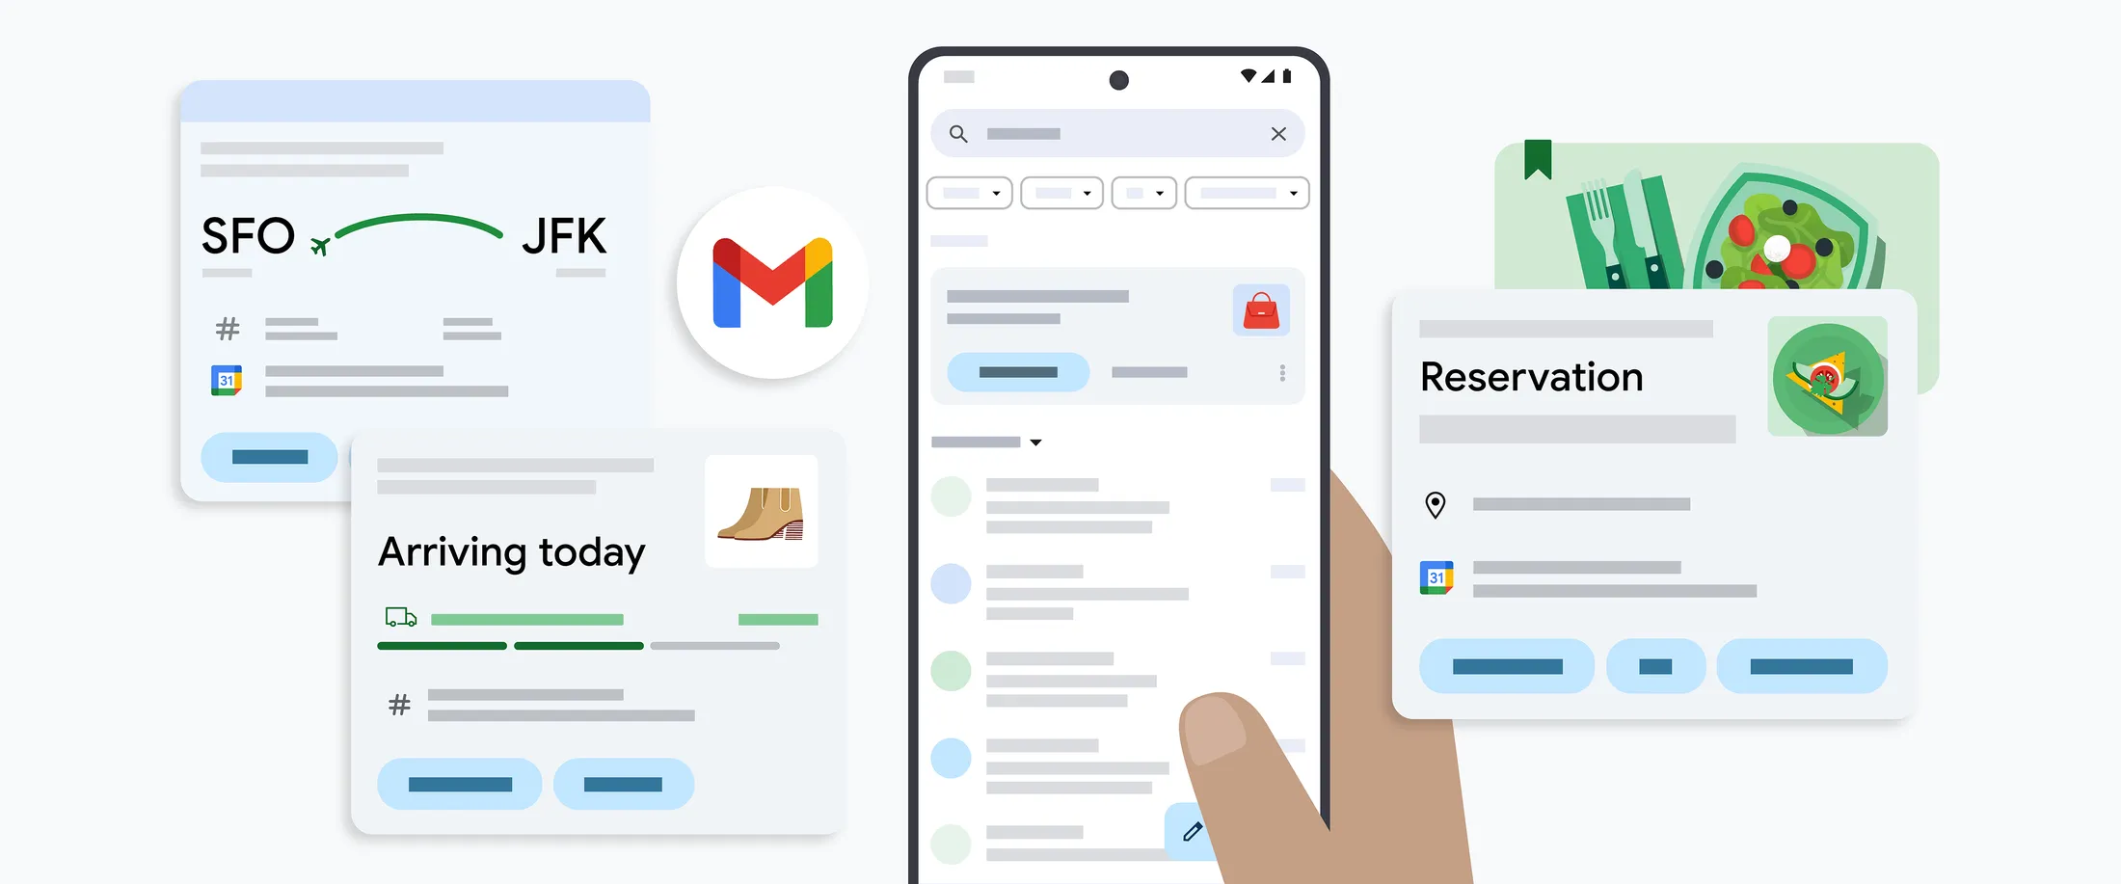
Inspiration : G-word
Notes:
Goal: to make better this year

Slide 6



Technos
WXT
Pour créer extension
Deno
Gestion du back-end
Qwen-3
LLM
Wechip -> 80 smart lockers live
Open Urbanism -> social initiative
Alpes vivantes -> web platform

Slide 7
Contraintes
94 % feel better prepared for industry
Pas ou peu de doc sur l’API
Limité par l’environnement lorsqu’on passe par l’extension
La diversité/spécificité des mails

Slide 8
The show must go on!
Notes:
Notre premier engagement avec le Réseau Junior a été de participer au PNM 2023 en tant qu'Initiative Junior.
Dans les mois qui ont suivi, nous avons été élus en tant que Junior Entreprise officielle et, depuis, nous participons aux événements nationaux.
Plus récemment, nous avons aidé les Junior Initiatives à se développer au niveau transnational.
Qu'il s'agisse d'une longue discussion avec Junior Riviera, ou de discussions avec 42 Boost du réseau français.
Dans le même esprit, nous avons partagé il y a un mois l'ensemble de nos bases légales avec le réseau national, dans l'espoir d'aider les Juniors Entreprises naissantes du réseau suisse.

Slide 9
Pour aller plus loin
CTA selon la card. Annuler, reprogrammer, appeler le contact
Pouvoir inclure les infos pertinentes dans Calendar, gen un .ics
Réservations restaurants, hôtels, livraisons, évents

Slide 10


Mercé!
Dev : Florian Torrenté
Sebastien Trippet
Toma Gajdov
ChatGPT
Design: Nguyen NGUYEN (il n'est même pas là)

